Slide 1
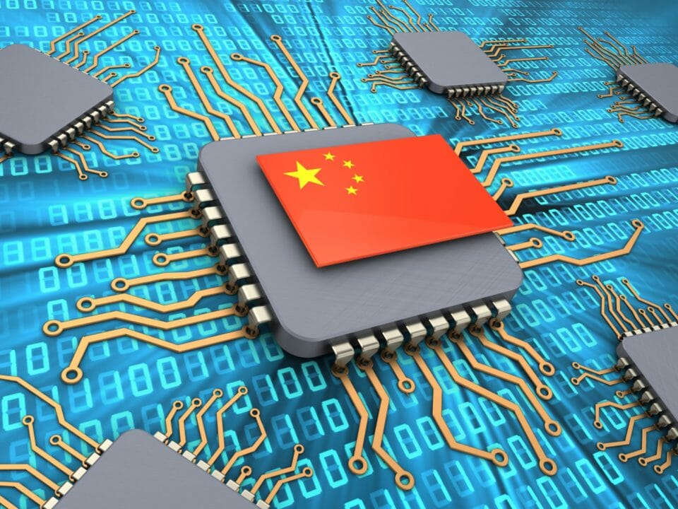
THE BIG HACK 2^{η} Εργαστηριακή Άσκηση Ασφάλεια και αξιοπιστία Υλικού

Slide 2
ΠΕΡΙΕΧΟΜΕΝΑ
Γενική επισκόπηση του συστήματος
Περιγραφή των τρόπων με τους οποίους ο κατασκευαστής του συστήματος προσπάθησε να αποτρέψει τις επιθέσεις
Περιγραφή του τρόπου με τον οποίο ο “εχθρός” επιτέθηκε στο σύστημα
Επιδράσεις από την παραβίαση του συστήματος
Βιβλιογραφία

Slide 3
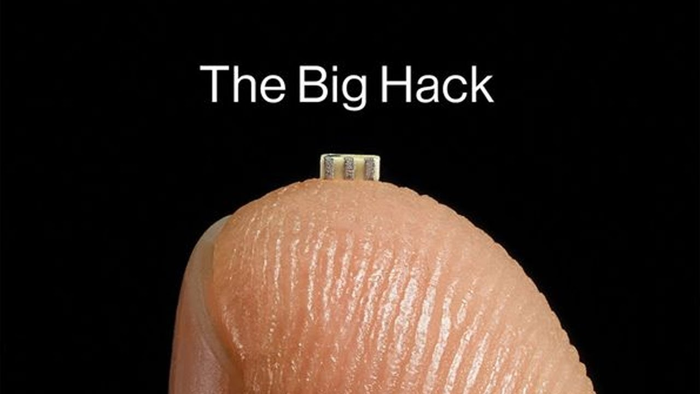
Γενική επισκόπηση του συστήματος
Εν έτη 2015, η αμερικάνικη εταιρία Amazon ξεκίνησε μυστικά μια αξιολόγηση για απόκτηση μιας εταιρίας με επωνυμία «Elemental Technologies » προκειμένου να επεκτείνει την υπηρεσία ροής βίντεο, γνωστή σήμερα ως Amazon Prime Video.

Slide 4
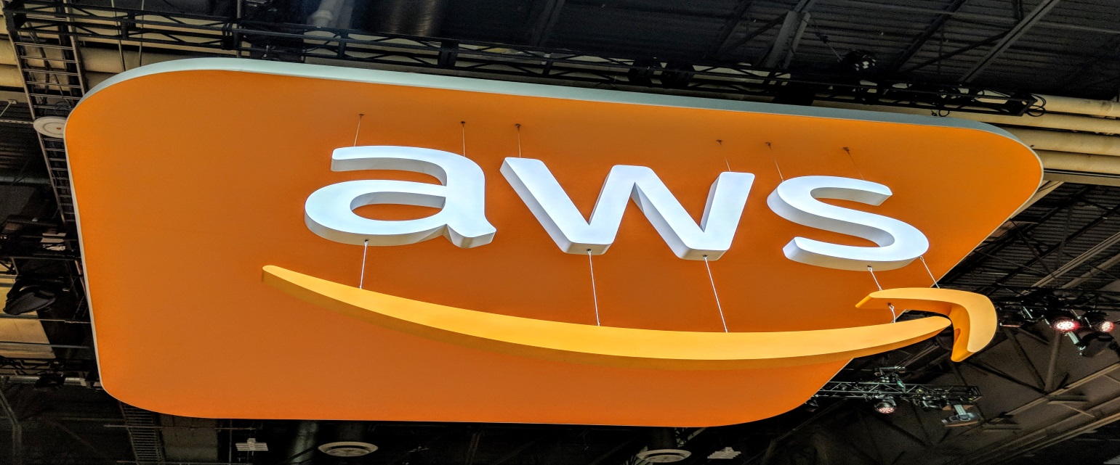
Η Amazon Web Services (θυγατρική της Amazon) λοιπόν, εξαγόρασε την Elemental Technologies για 350 εκατομμύρια δολάρια τον Σεπτέμβριο του 2015. H τεχνολογία της Elemental την βοήθησε στην επικοινωνία με τον διεθνή διαστημικό σταθμό, στη μετάδοση των Ολυμπιακών Αγώνων μέσω του διαδικτύου και στην διοχέτευση πλάνων από drone στην CIA. Οι συμβάσεις εθνικής ασφάλειας της Elemental δεν αποτελούσαν το βασικό λόγο προτεινόμενης συνεργασίας, ωστόσο ταίριαζε απόλυτα με τις κρατικές υποθέσεις της Amazon, όπως το cloud υψηλής ασφάλειας που η AWS (Amazon Web Services/ Διαδικτυακές Υπηρεσίες της Amazon) κατασκεύασε για τη CIA.

Slide 5

Τρόποι απώθησης της επίθεσης
Γενικά υπάρχουν 2 τρόποι να εξομοιωθούν οι ευαίσθητες περιοχές του εξοπλισμού των υπολογιστών.Ο ένας τρόπος απαιτεί αλλαγές από την αρχή και η άλλη μέθοδος γνωστή ως απαγόρευση, προυποθέτει ότι ο χειρισμός των συσκευών αντιμετωπίζεται σαν δρομολόγηση από το εργοστάσιο στο πελάτη.
Η εταιρία AWS , προσέλαβε μια 3η εταιρία για να ελέγξει λεπτομερώς την ασφάλεια της Elemental Technologies. Σε πρώτο στάδιο αποκάλυψε κάποια ανησυχητικά θέματα, κάνοντας την AWS να ελέγξει πιο προσεκτικά το κύριο προιόν της Elemental : τα ακριβά servers που οι πελάτες εγκατέστησαν στα δίκτυά τους για τη διαχείριση της συμπίεσης video. Αυτοί οι server κατασκευάστηκαν για την Elemental από την Super Micro Computer, μια εταιρεία με έδρα στο Σαν Χοσέ (γνωστή ως Supermicro) που αποτελεί επίσης έναν από τους μεγαλύτερους προμηθευτές παγκοσμίως ειδών μητρικών μονάδων, ενισχυτές που λειτουργούν ως κέντρα δεδομένων και σχηματισμούς τσιπ από fiberglass. Στο τέλος της Άνοιξης του 2015, το προσωπικό της Elemental συσκεύασε κάποιες κεντρικές μονάδες και τις έστειλε στο Οντάριο του Καναδά, ώστε να ελεγχθεί για την ασφάλεια της ως τρίτη εταιρεία.

Slide 6
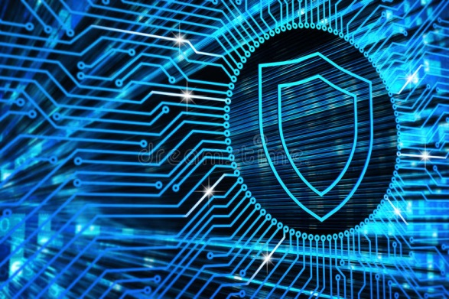
Οι ελεγκτές βρήκαν ένα μικροσκοπικό τσιπ (όπως μια μύτη ενός μολυβιού) κρυμμένο μέσα στην κεντρική μονάδα , ενώ δεν αποτελούσε μέρος του αρχικού συνδυασμού. Ύστερα η Amazon το αποκάλυψε στις αρχές των ΗΠΑ.Eπίσης παρατήρησαν ότι τα μικροσκοπικά αυτά τσιπ έδωσαν πρόσβαση στους χάκερς σε όποιο δίκτυο είχε αλλοιωθεί ο μηχανισμός τους. Οι χάκερς του hardware είναι πολύ πιο δύσκολο να αποκλειστούν, αφού έχουν την δυνατότητα μακροπρόθεσμης ισχυρής πρόσβασης που οι κατάσκοποι είναι πρόθυμοι να επενδύσουν χρόνο και χρήμα για να την έχουν.

Slide 7
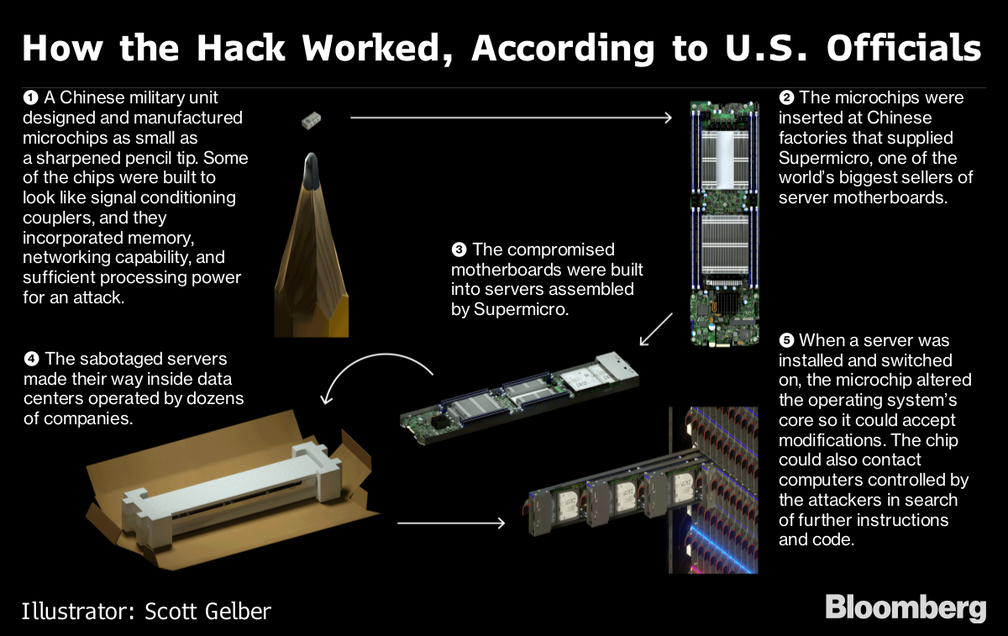
Περιγραφή της επίθεσης στο σύστημα

Slide 8
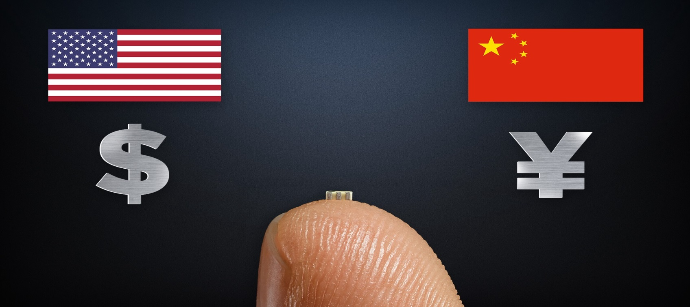
Μια χώρα που έχει την ευχέρια τέτοιων επιθέσεων σε hardware υλικό είναι η Κίνα , καθώς σύμφωνα με εκτιμήσεις κατασκευάζει το 75% των κινητών τηλεφώνων και το 90% των υπολογιστών παγκοσμίως.Οι ερευνητές των ΗΠΑ διαπίστωσαν ότι τα τσιπ είχαν εισαχθεί κατά τη διάρκεια της κατασκευής από εργάτες της μονάδας Λαϊκού Απελευθερωτικού Στρατού της Κίνας.

Slide 9
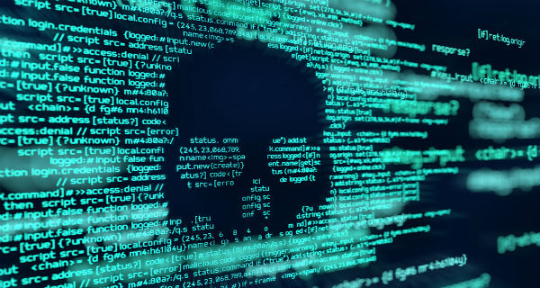
Ένας κυβερνητικός αξιωματούχος λέει ότι ο στόχος της Κίνας ήταν η μακροπρόθεσμη πρόσβαση σε μυστικά εταιρειών υψηλής αξίας και ευαίσθητων κυβερνητικών δικτύων.Πριν από τις ενδείξεις της επίθεσης που εμφανίστηκε στα δίκτυα των αμερικανικών εταιρειών, οι αμερικανικές πηγές πληροφοριών αναφέρουν ότι οι κατάσκοποι της Κίνας είχαν σχέδια να εισάγουν κακόβουλα μικροτσίπ στην αλυσίδα εφοδιασμού.
Φημολογούνταν ότι ο ο στρατός της Κίνας προετοιμαζόταν να εισάγει μικροτσιπ στις μητρικές μονάδες της Supermicrο που προορίζονταν για τις εταιρείες των ΗΠΑ. Η έκδοση μιας προειδοποίησης στους πελάτες της Supermicro θα μπορούσε να είχε πληγώσει την εταιρεία και δεν ήταν ακόμα ξεκάθαρο από τις πληροφορίες ποιον είχαν ως στόχο.

Slide 10

H Supermicro είναι μια εταιρεία πληροφορικής που εδρεύει στο Σαν Χοσέ της Καλιφόρνια . Τα κεντρικά γραφεία της Supermicro βρίσκονται στη Silicon Valley , με χώρο κατασκευής στις Κάτω Χώρες και Επιστημονικό και Τεχνολογικό Πάρκο στην Ταϊβάν .Ιδρύθηκε από τους Charles Liang, Wally Liaw και Sara Liu την 1η Νοεμβρίου 1993 και ειδικεύεται σε servers, blades, λύσεις rack, συσκευές δικτύωσης, λογισμικό διαχείρισης για servers και σταθμούς εργασίας προηγμένης τεχνολογίας.Όπως καταλαβαίνουμε η Supermicro ήταν μια προφανής επιλογή για την κατασκευή των servers της Εlemental Technologies
Στην Supermicro, οι κατάσκοποι της Κίνας φαίνεται να είχαν βρει έναν τέλειο αγωγό για πρόσβαση, που οι αξιωματούχοι των ΗΠΑ περιγράφουν τώρα ως την πιο γνωστή σημαντική επίθεση αλυσίδας εφοδιασμού έναντι των αμερικανικών εταιρειών.

Slide 11
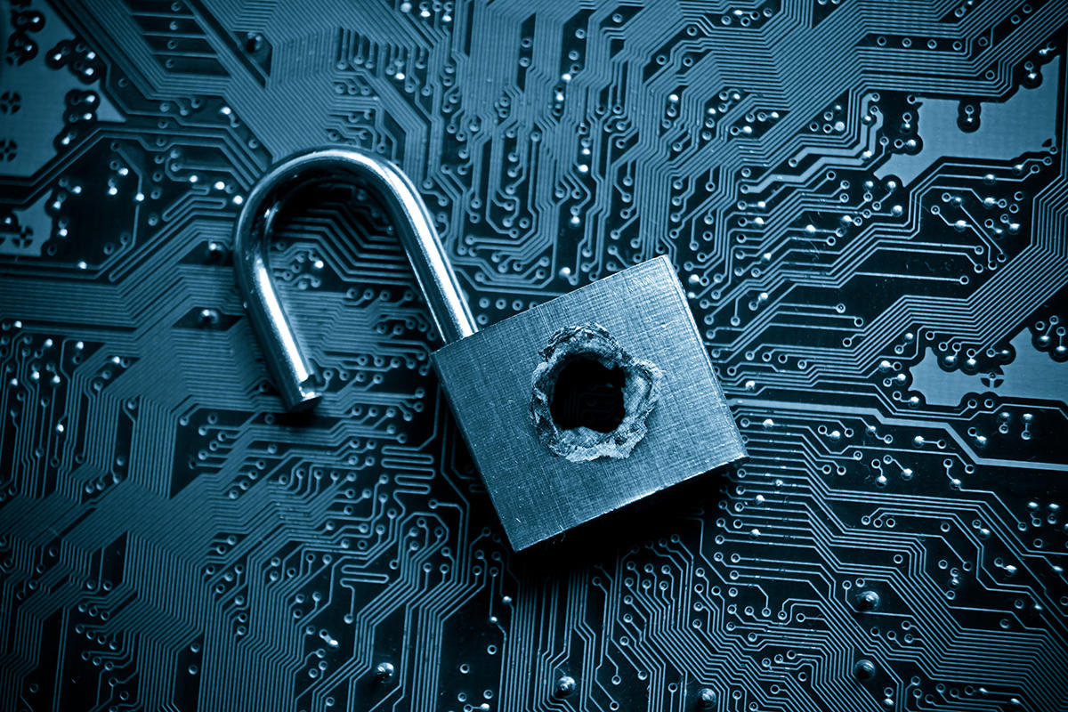
Αυτά τα μικροτσίπ είχαν κατασκευαστεί με τέτοιο τρόπο ώστε να μην υποψιάζουν. Ανάλογα με το μοντέλο, τα μικροτσιπ διέφεραν ελαφρώς σε μέγεθος και σε σχήμα. Έμοιαζαν περισσότερο σαν ένα από τα κοινά εξαρτήματα μητρικής μονάδας, παρά με μικροτσιπ, και έτσι ήταν δύσκολο να ανιχνευτούν χωρίς ειδικό εξοπλισμό.
Οι ειδικοί υποστηρίζουν ότι ο πρωταρχικός ρόλος τέτοιων διεισδύσεων, είναι να ανοίξουν δρόμο πρόσβασης και για άλλους επιτιθέμενους. Σε απλή ανάλυση, οι διεισδύσεις στο υλικό hardware της Supermicro χειραγωγούσαν τις κεντρικές οδηγίες χειρισμού που καθοδηγούν το server ενόσω τα δεδομένα περνούν μέσω κεντρικής μονάδας, υποστηρίζουν δύο πρόσωπα που παρακολουθούσαν την υπόθεση των μικροτσιπ. Αυτό συνέβη σε κρίσιμη στιγμή, καθώς μικρά κομμάτια αποθηκεύονταν στη προσωρινή μνήμη κατά τη διαδρομή προς το κεντρικό επεξεργαστή του server (CPU). H εμφύτευση είχε γίνει με τέτοιο τρόπο στη μονάδα έτσι ώστε να μεταβάλλεται η σειρά δεδομένων, εισάγοντας τον δικό της κώδικα ή μεταβάλλοντας τη προβλεπόμενη σειρά οδηγιών στο κεντρικό επεξεργαστή.
Δεδομένου ότι τα εμφυτεύματα ήταν μικρά, ο όγκος του κώδικα ήταν επίσης μικρός αλλα ήταν σε θέση να καθοδηγούν τη συσκευή να επικοινωνεί με έναν ή περισσότερους ανώνυμους υπολογιστές σε άλλη τοποθεσία στο διαδίκτυο όπου είχαν φορτωθεί με πιο περίπλοκο κώδικα, και να προετοιμάζουν το λειτουργικό σύστημα της συσκευής να δεχτεί αυτό το νέο κώδικα. Τα παράνομα μικροτσιπ μπορούσαν να τα κάνουν όλα αυτά γιατί ήταν συνδεδεμένα με την κεντρική μονάδα ελέγχου λειτουργίας.

Slide 12
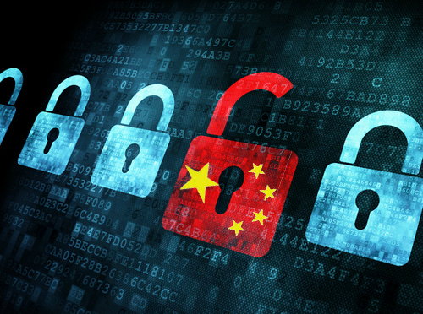
Οι ερευνητές οδηγήθηκαν στο συμπέρασμα ότι αυτό το πολύπλοκο σχήμα ήταν δουλειά του Λαικού Απελευθερωτικού Στρατού της Κίνας με ειδίκευση σε επιθέσεις hardware, σύμφωνα με δύο πρόσωπα που είχαν γνώσεις επί των δραστηριοτήτων τους. Η μονάδα, πιστεύεται ότι επικεντρώνεται σε στόχους υψηλής προτεραιότητας, συμπεριλαμβανομένων εμπορικών προιόντων προχωρημένης τεχνολογίας και τα τερματικά των αντίπαλων στρατοπέδων. Σε προηγούμενες επιθέσεις έβαλε ως στόχο τα σχέδια υψηλής απόδοσης μικροτσιπ συστημάτων πληροφορικής μεγάλων διαδικτυακών παρόχων των ΗΠΑ.
Η επίθεση κατά της Supermicro ήταν κατά άλλη διαταγή ολοκληρωτικής ευθύνης από προηγόυμενα επεισόδια που αποδόθηκαν στον Λαικό Απελευθερωτικό Στρατό. Απειλούσε να φτάσει σε υπερβολικά μεγάλο πλήθος τελικών χρηστών όπου συμπεριλαμβάνονταν και κάποιοι ζωτικής σημασίας

Slide 13
Επιδράσεις από την παραβίαση του συστήματος
Οι συνέπειες της επίθεσης συνεχίζουν να φαίνονται μέχρι και σήμερα.Κατά τη θητεία του Τραμπ έχουν κατασκευαστεί hardware υπολογιστών και δικτύων, συμπεριλαμβανομένων μητρικών μονάδων όπου επικεντρώθηκαν και οι εμπορικές κυρώσεις του τελευταίου γύρου κατά της Κίνας, με αποτέλεσμα οι αξιωματούχοι του Λευκού Οίκου να δηλώνουν ξεκάθαρα ότι οι εταιρείες θα αρχίσουν να αλλάζουν τις χώρες διαδρομής της εφοδιαστικής αλυσίδας. Μία τέτοια αλλαγή θα έφερνε ανακούφιση σε αξιωματούχους που προειδοποιούσαν επί σειρά ετών για το ζήτημα της ασφάλειας της εφοδιαστικής αλυσίδας.
Κατά τις δεκαετίες, για την ασφάλεια της εφοδιαστικής αλυσίδας τέθηκε θέμα εμπιστοσύνης. Υπήρχε η πεποίθηση οτι η Κίνα δεν θα έθετε σε κίνδυνο τη παγκόσμια θέση της στο σημείο εργασιών αφήνοντας τους κατασκόπους να ανακατευθούν στα εργοστάσια της. Αυτό έκανε την απόφαση δημιουργίας εμπορικών συστημάτων να στηριχθεί κυρίως στις δυνατότητες δυναμικής και χαμηλού κόστους.

Slide 14

Το 2016 η κινεζική κυβέρνηση έχει εγκρίνει έναν νέο νόμο για την ασφάλεια στον κυβερνοχώρο - που θεωρείται από πολλούς ως πρόσχημα για να δώσει στις αρχές ευρύτερη πρόσβαση σε ευαίσθητα δεδομένα και η Amazon αποφάσισε να ενεργήσει.Έτσι μετέφερε τον επιχειρησιακό έλεγχο του κέντρου δεδομένων του Πεκίνου στον τοπικό συνεργάτη του, Beijing Sinnet. Επίσης, τον Νοέμβριο του ίδιου έτους η Amazon πούλησε ολόκληρη την υποδομή στο Beijing Sinnet για περίπου 300 εκατομμύρια δολάρια.
Ενώ για την Apple, ένας από τους τρεις υψηλόβαθμους αναφέρει οτι το καλοκαίρι του 2015, λίγες εβδομάδες μετά τον εντοπισμό των κακόβουλων μικροτσιπ, η εταιρεία άρχισε να απομακρύνει όλα τα server της Supermicro από τα κέντρα δεδομένων της. Ολοι οι server της Supermicro αντικαταστάθηκαν μέσα σε λίγες εβδομάδες, κατά το υψηλόβαθμο στέλεχος. Το 2016, η Apple ενημέρωσε τη Supermicro οτι διακόπτει εντελώς τη συνεργασία τους.

Slide 15
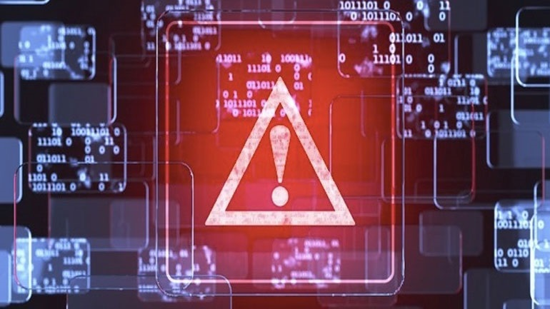
Ο εκπρόσωπος της Supermicro, o Hayes, δήλωσε οτι η εταιρεία ποτέ δεν έχει αναφερθεί για την ύπαρξη κακόβουλων μικροτσιπ στις μητρικές μονάδες της είτε από πελάτες είτε από τις αμερικάνικες Αρχές.Εκείνο τον Αύγουστο, ο Liang, ο πρόεδρος της Supermicro, αποκάλυψε οτι η εταιρεία έχασε δύο πολύ σημαντικούς πελάτες.Ταυτόχρονα με την ανακάλυψη των παράνομων μαρκών το 2015 και την εξέλιξη της έρευνας, η Supermicro μαστίζεται από ένα λογιστικό πρόβλημα, το οποίο η εταιρεία χαρακτηρίζει ως θέμα που σχετίζεται με τη χρονική στιγμή ορισμένης αναγνώρισης εσόδων.

Slide 16
Βιβλιογραφία
Πηγές:
https://www.bloomberg.com/news/features/2018-10-04/the-big-hack-how-china-used-a-tiny-chip-to-infiltrate-america-s-top-companies
http://exitmind.com/%CF%84%CE%BF-%CE%BC%CE%B5%CE%B3%CE%AC%CE%BB%CE%BF-%CF%87%CE%B1%CE%BA%CE%AC%CF%81%CE%B9%CF%83%CE%BC%CE%B1-%CF%80%CF%89%CF%82-%CE%B7-%CE%BA%CE%AF%CE%BD%CE%B1-%CE%BA%CE%B1%CF%84%CE%AC%CF%86%CE%B5%CF%81
https://www.secplicity.org/2018/10/09/chinas-tiny-chip-hardware-hack-infiltrates-u-s-entities/
https://www.imore.com/did-china-hardware-hack-supermicro-servers-used-apple-and-amazon
https://www.theatlantic.com/technology/archive/2018/10/political-cost-chinese-hardware-hack/572383/
https://en.wikipedia.org/wiki/AWS_Elemental
https://en.wikipedia.org/wiki/Supermicro

